Slide 1
2강_HTML 기본-I
태그란?
HTML버전과 편집툴
HTML태그 개요
h1,p,br,a,b,i,sup,ins,del 태그
Lecturer Kim Myoung-Ho
Nickname 블스
blogstudy@naver.com

Slide 2
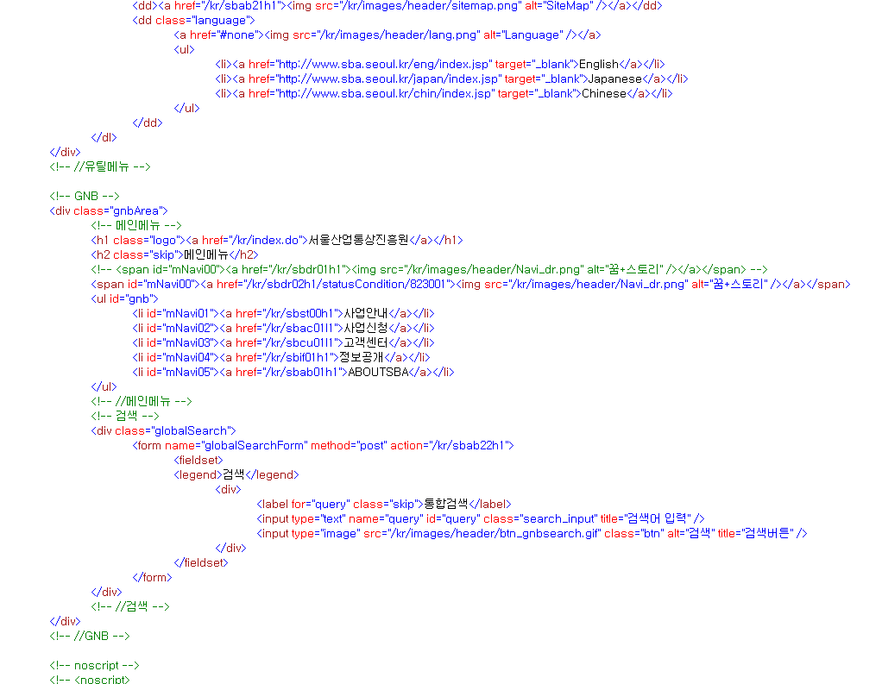
2-1. 태그란?
HTML문서를 구성하고 있는 요소 입니다. 그리고 태그에는 이름과 속성이 있습니다. 우리는 앞으로 태그에 대해서 학습하게 됩니다.
수많은 태그들

Slide 3

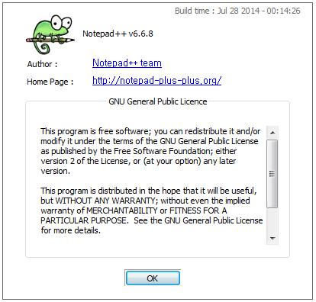
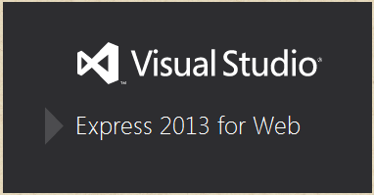
2-2. HTML버전과 편집툴
우리가 학습할 HTML 버전은 ver.5(HTML5)입니다. 편집에 툴은 개인 취향에 맞게 사용하면 됩니다.
https://www.visualstudio.com/downloads/download-visual-studio-vs

Slide 4
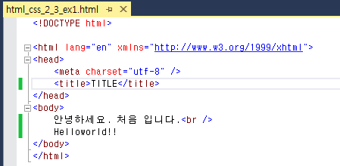
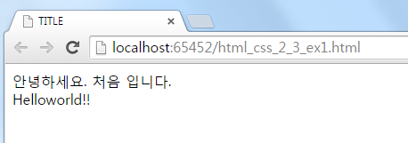
2-3. HTML태그 개요
HTML문서의 전체적인 구조를 살펴봅니다.
(html_css_2_3_ex1)

Slide 5
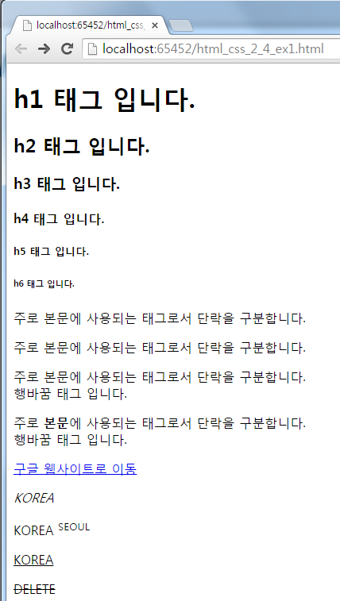
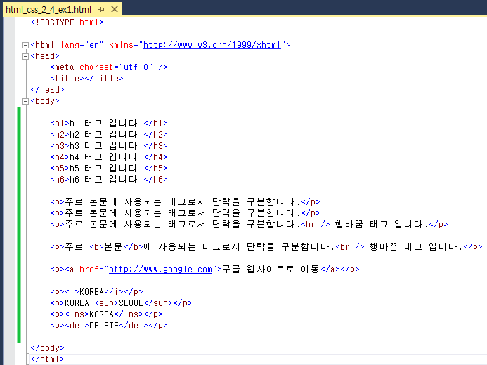
2-4. h1,p,br,a,b,i,sup,ins,del 태그
문자를 표현하는 태그들에 대해서 살펴봅니다.
(html_css_2_4_ex1)

